Slide 1
TRƯỜNG THPT SỐ 2 PHÙ CÁT
TỔ: TOÁN - TIN
Chủ đề 3.
ĐẠO ĐỨC, PHÁP LUẬT VÀ VĂN HOÁ TRONG MÔI TRƯỜNG SỐ
(Tin học 12)
§6. GIAO TIẾP VÀ ỨNG XỬ TRONG KHÔNG GIAN MẠNG

Slide 2
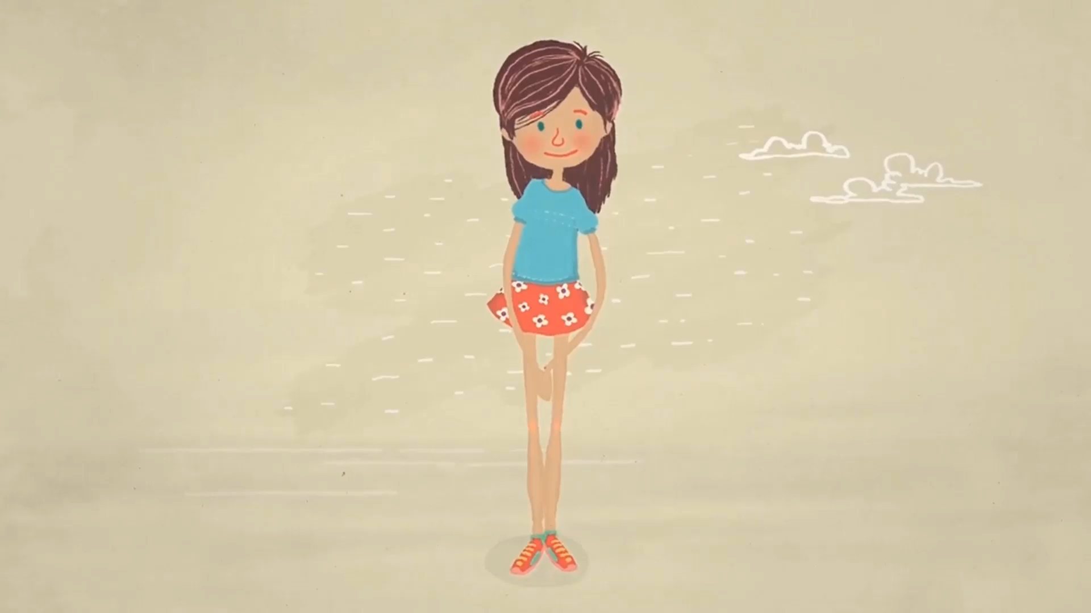
KHỞI ĐỘNG

Slide 3
NỘI DUNG
1. Ưu nhược điểm của giao tiếp trên không gian mạng
2. Tính nhân văn trong ứng xử trên không gian mạng

Slide 4




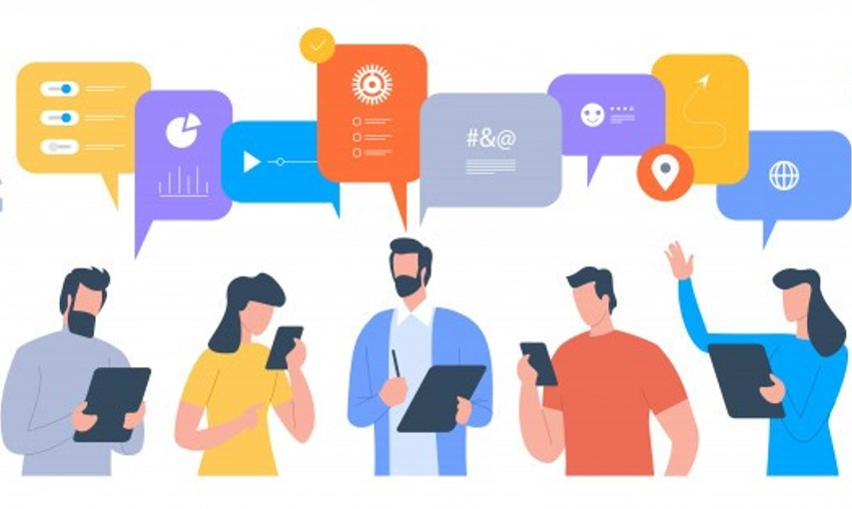
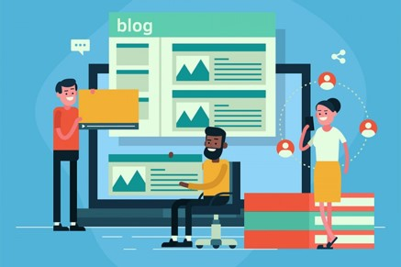
1. GIAO TIẾP TRONG KHÔNG GIAN MẠNG
a) Khái niệm không gian mạng
Mạng xã hội
Thư điện tử
Ứng dụng nhắn tin
Gọi điện thoại video
Diễn đàn trực tuyến
Nhật kí web
Không gian mạng (thế giới ảo) là nơi con người giao tiếp với nhau bằng các phương tiện truyền thông dựa trên những công nghệ số hóa và nền tảng trực tuyến.

Slide 5
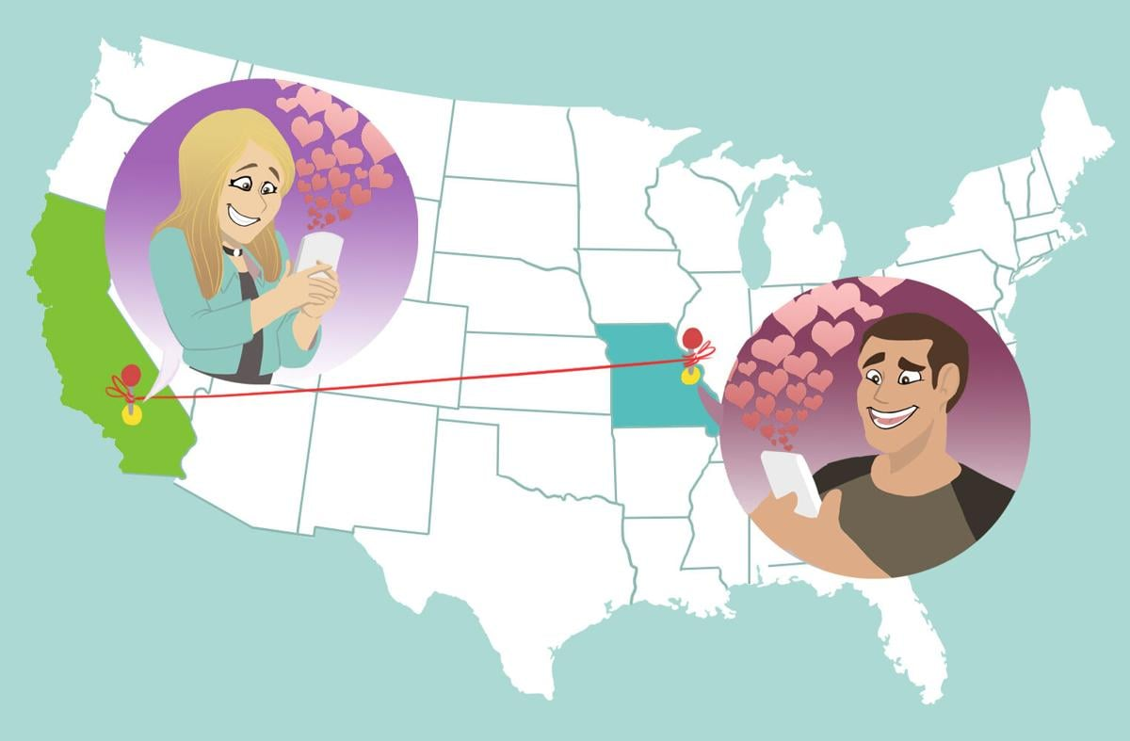
1. GIAO TIẾP TRONG KHÔNG GIAN MẠNG
b) Ưu điểm và nhược điểm của giao tiếp trong không gian mạng
Ưu điểm
Thực hiện thuận tiện

Slide 6
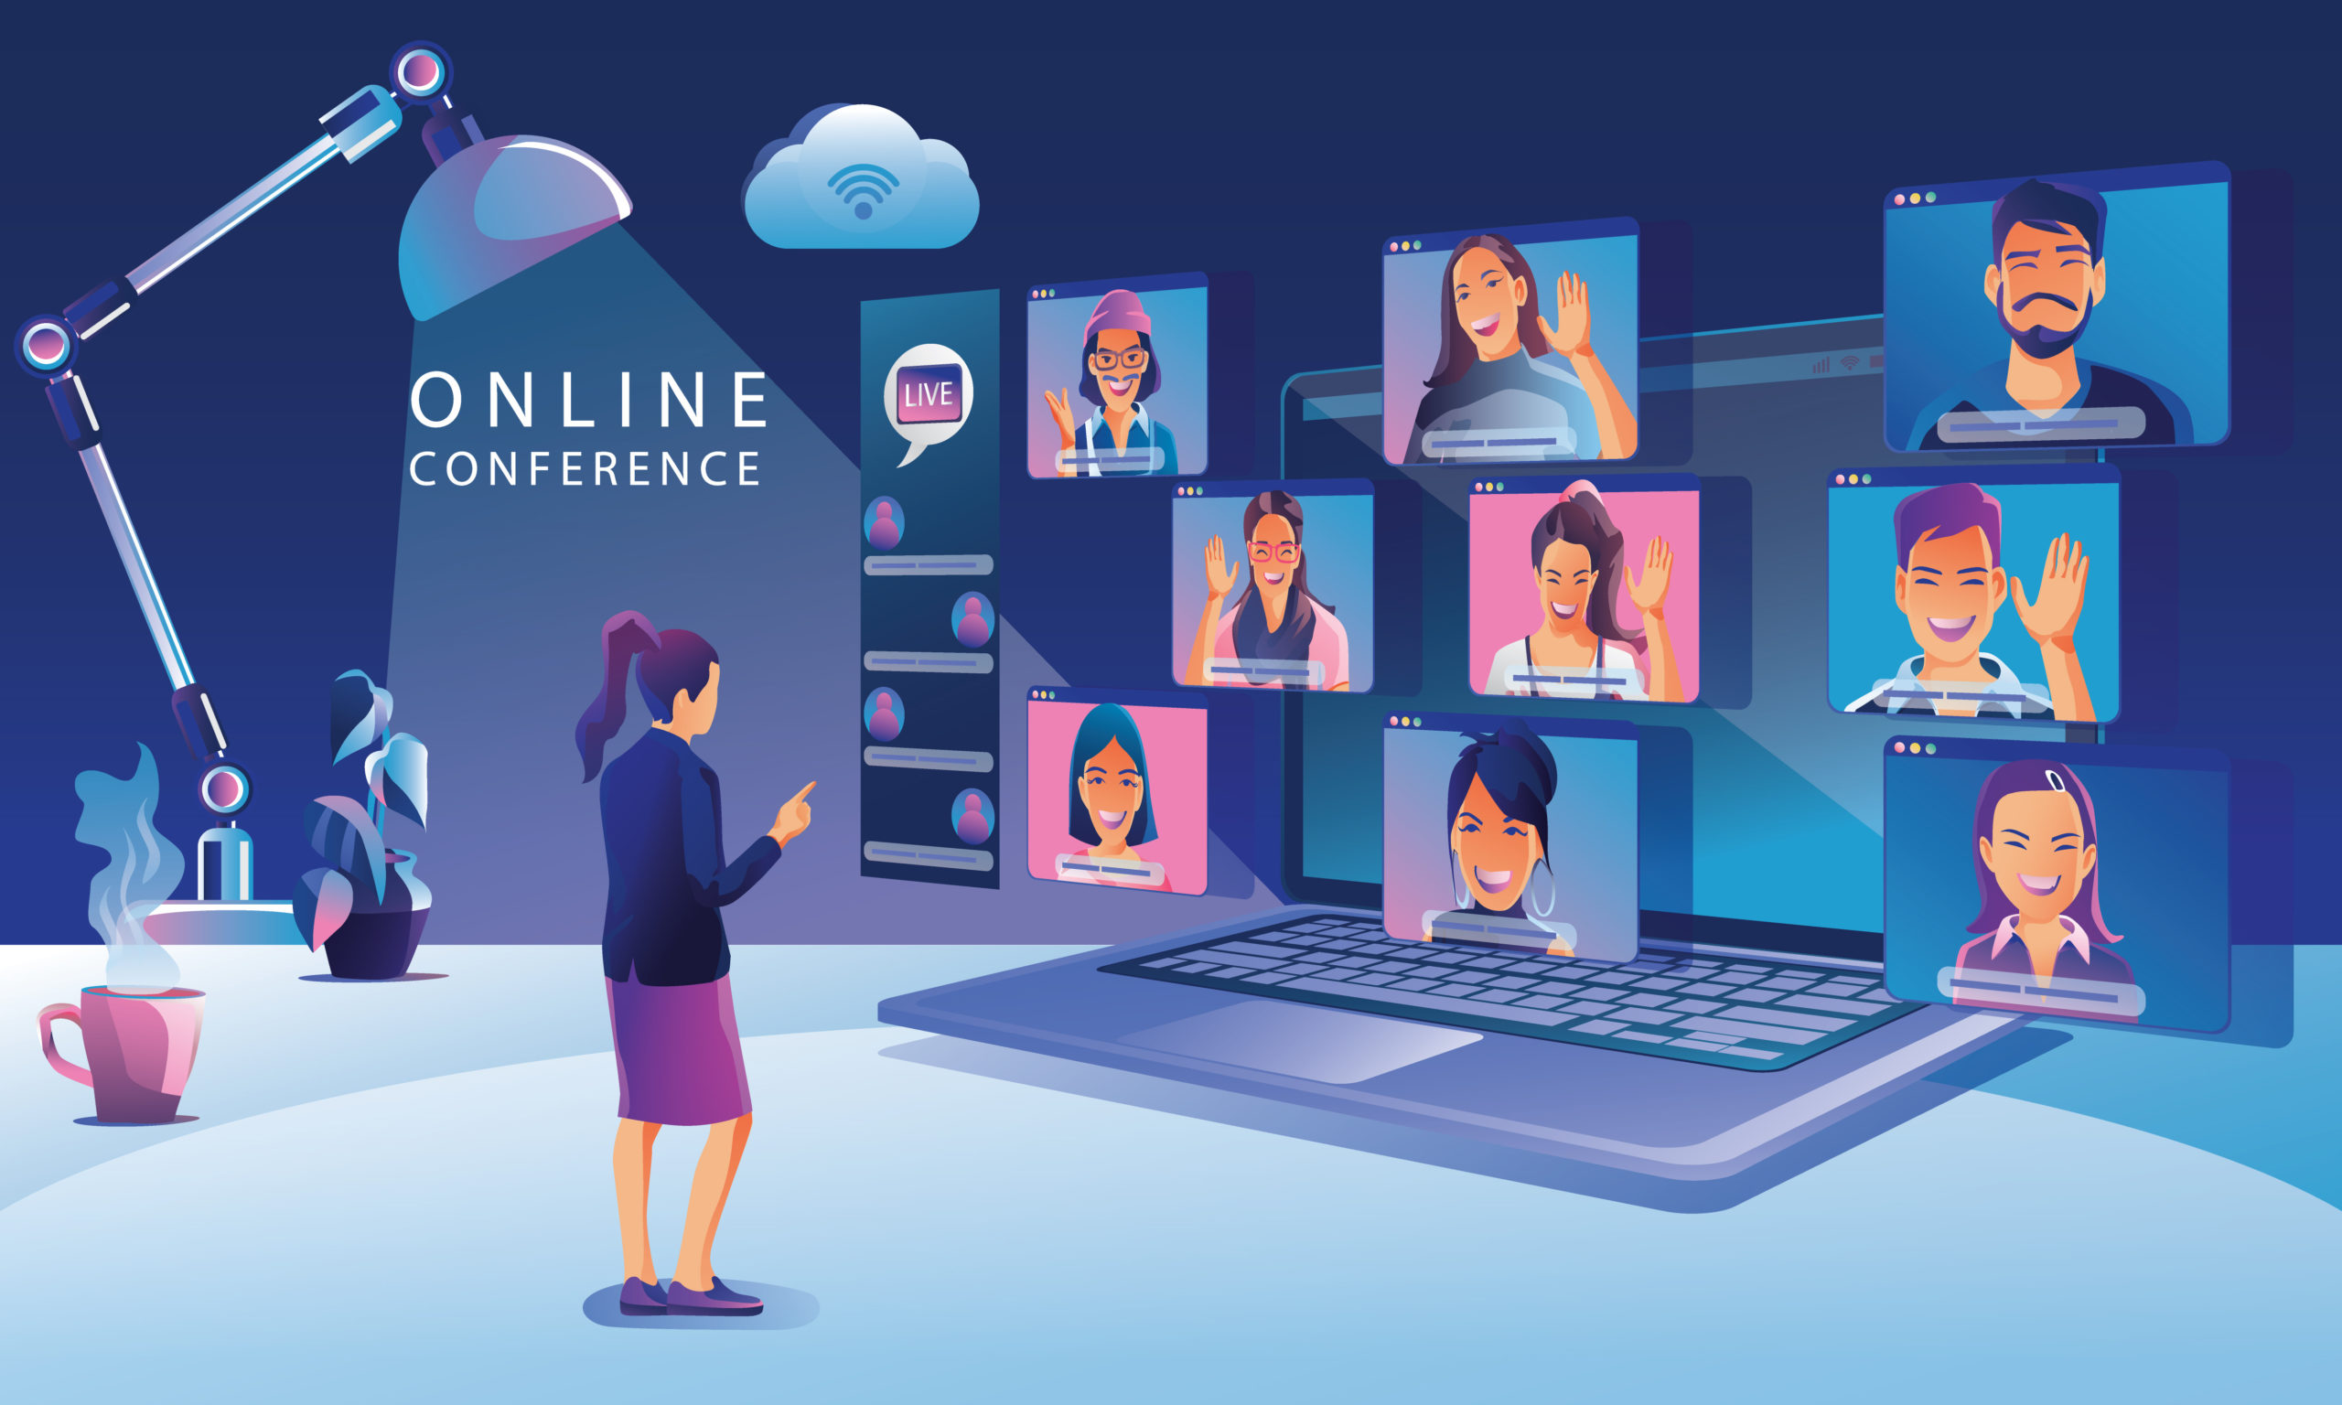
1. GIAO TIẾP TRONG KHÔNG GIAN MẠNG
b) Ưu điểm và nhược điểm của giao tiếp trong không gian mạng
Ưu điểm
Thực hiện thuận tiện
Tiết kiệm thời gian và chi phí

Slide 7
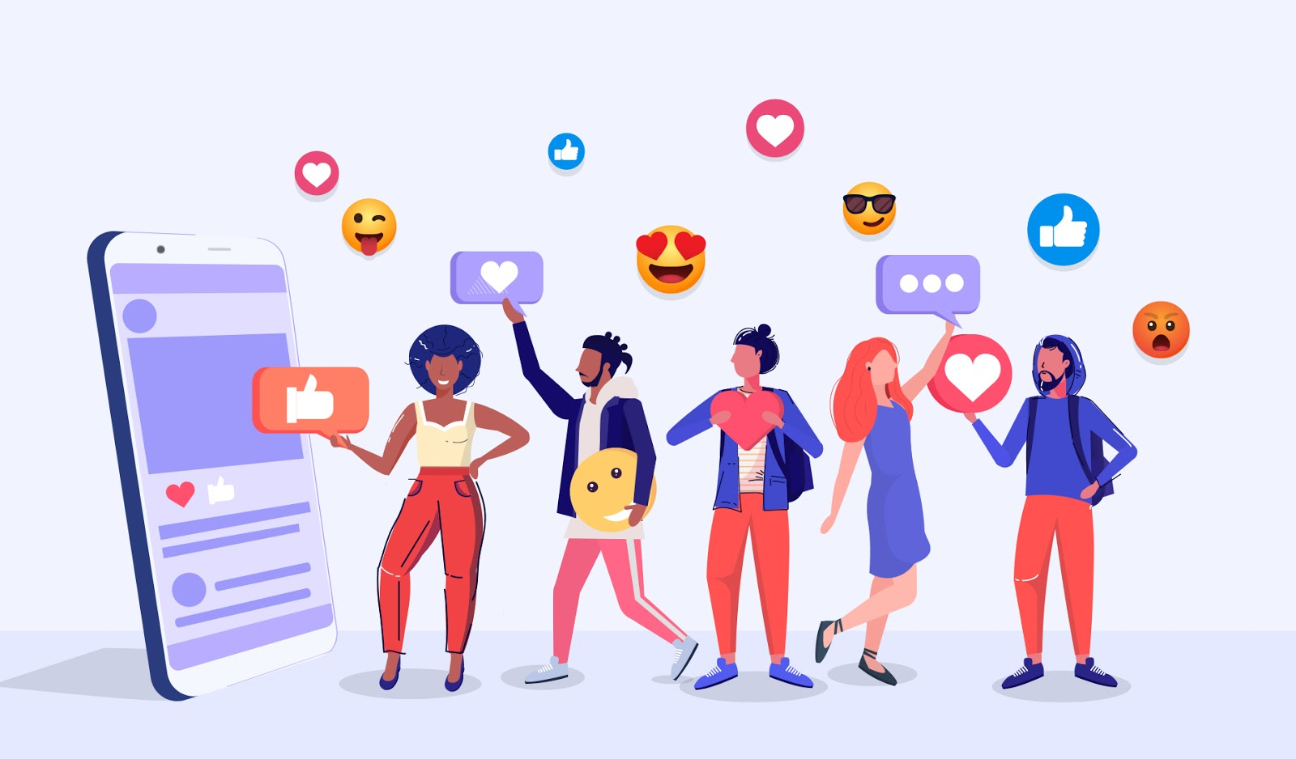
1. GIAO TIẾP TRONG KHÔNG GIAN MẠNG
1. GIAO TIẾP TRONG KHÔNG GIAN MẠNG
b) Ưu điểm và nhược điểm của giao tiếp trong không gian mạng
Ưu điểm
Thực hiện thuận tiện
Tiết kiệm thời gian và chi phí
Mở rộng kết nối xã hội

Slide 8

1. GIAO TIẾP TRONG KHÔNG GIAN MẠNG
b) Ưu điểm và nhược điểm của giao tiếp trong không gian mạng
Ưu điểm
Thực hiện thuận tiện
Tiết kiệm thời gian và chi phí
Mở rộng kết nối xã hội
Công cụ giao tiếp đa dạng

Slide 9
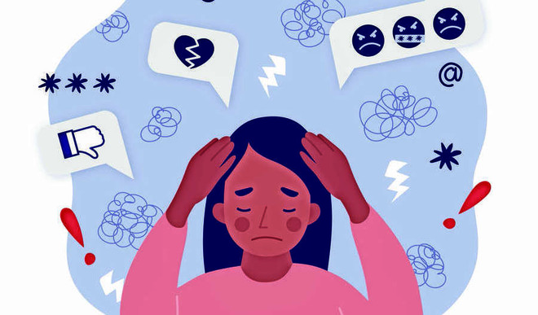
1. GIAO TIẾP TRONG KHÔNG GIAN MẠNG
1. GIAO TIẾP TRONG KHÔNG GIAN MẠNG
b) Ưu điểm và nhược điểm của giao tiếp trong không gian mạng
Nhược điểm
Thiếu tín hiệu phi ngôn ngữ

Slide 10
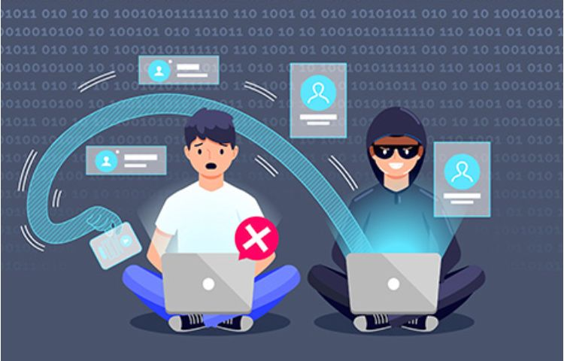
1. GIAO TIẾP TRONG KHÔNG GIAN MẠNG
1. GIAO TIẾP TRONG KHÔNG GIAN MẠNG
b) Ưu điểm và nhược điểm của giao tiếp trong không gian mạng
Nhược điểm
Thiếu tín hiệu phi ngôn ngữ
Nguy cơ bảo mật và quyền riêng tư

Slide 11
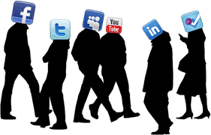
1. GIAO TIẾP TRONG KHÔNG GIAN MẠNG
1. GIAO TIẾP TRONG KHÔNG GIAN MẠNG
b) Ưu điểm và nhược điểm của giao tiếp trong không gian mạng
Nhược điểm
Thiếu tín hiệu phi ngôn ngữ
Nguy cơ bảo mật và quyền riêng tư
Thiếu kết nối quan hệ cá nhân chặt chẽ

Slide 12
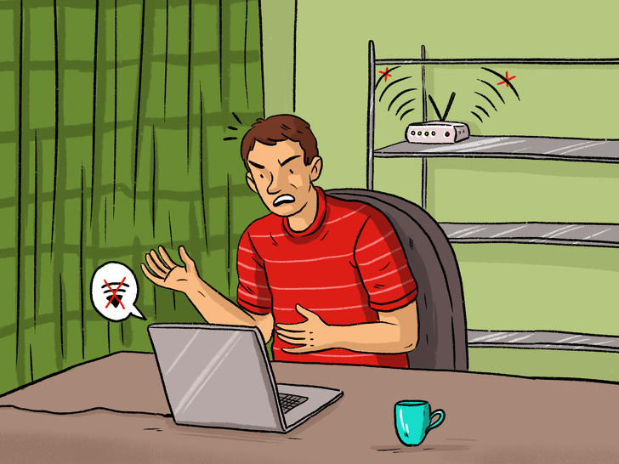
1. GIAO TIẾP TRONG KHÔNG GIAN MẠNG
1. GIAO TIẾP TRONG KHÔNG GIAN MẠNG
b) Ưu điểm và nhược điểm của giao tiếp trong không gian mạng
Nhược điểm
Thiếu tín hiệu phi ngôn ngữ
Nguy cơ bảo mật và quyền riêng tư
Thiếu kết nối quan hệ cá nhân chặt chẽ
Dễ bị ảnh hưởng bởi sự cố kĩ thuật

Slide 13
CÂU HỎI CỦNG CỐ (Trang 36, SGK)
Câu 1. Hãy kể tên một số dịch vụ và phần mềm hỗ trợ giao tiếp trong không gian mạng. Nêu tóm tắt khả năng của chúng.
Lời giải
Zalo: một ứng dụng giao tiếp và mạng xã hội được phát triển tại Việt Nam. Người dùng có thể sử dụng Zalo để gửi tin nhắn văn bản, hình ảnh, video, thực hiện cuộc gọi video và âm thanh, chia sẻ tập tin, tạo nhóm chat và thậm chí làm việc với các tính năng giải trí như chơi game.
Facebook: mạng xã hội lớn nhất thế giới, cho phép người dùng tạo hồ sơ cá nhân, kết nối với bạn bè và gia đình, chia sẻ nội dung, ảnh, video, tham gia vào các nhóm cộng đồng, và thực hiện giao tiếp qua tin nhắn, cuộc gọi video, và bình luận.
Skype: một ứng dụng miễn phí cho phép gọi điện thoại, gửi tin nhắn và thực hiện cuộc gọi video trực tuyến trên Internet. Nó cung cấp khả năng kết nối với người dùng trên toàn thế giới và hỗ trợ các tính năng như chia sẻ màn hình và gửi tệp.
Zoom: một dịch vụ họp trực tuyến cho phép tổ chức các cuộc họp trực tuyến, lớp học và hội thảo qua video. Nó cung cấp khả năng tương tác bằng video, chia sẻ màn hình, tạo phòng họp ảo và ghi âm cuộc họp.

Slide 14
CÂU HỎI CỦNG CỐ (Trang 36, SGK)
Câu 2. Hãy trình bày một vài ưu điểm và nhược điểm của giao tiếp trong không gian mạng mà em thấy tâm đắc nhất.
Lời giải
Ưu điểm: Không phụ thuộc vào thời gian và địa điểm, có thể xảy ra mọi lúc mọi nơi. Hai bên giao tiếp không cần phải có mặt cùng một lúc, không cần phải ở cùng một nơi. Ví dụ: dù không ở trường, học sinh vẫn có thể giao tiếp với thầy cô qua email, tin nhắn, …
Nhược điểm: Do thiếu ngôn ngữ hình thể, thiếu các tín hiệu cảm xúc, giao tiếp qua tin nhắn văn bản có thể xảy ra hiểu lầm vì diễn giải sai ý nghĩa của lời văn, âm điệu của tiếng nói. Ví dụ: một trò đùa có thể bị nhầm là chuyện nghiêm túc,…

Slide 15
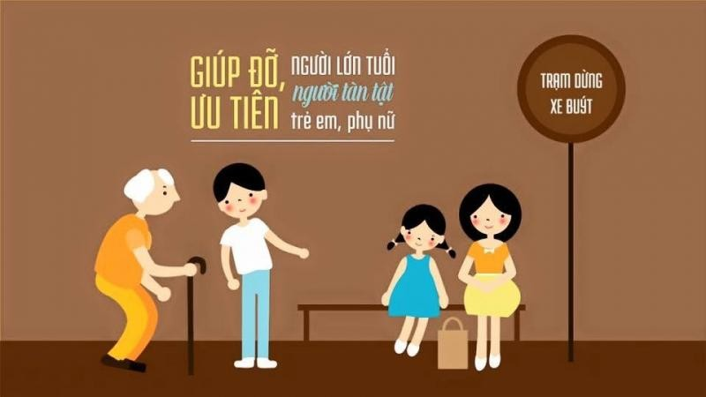
2. THỂ HIỆN TÍNH NHÂN VĂN TRÊN KHÔNG GIAN MẠNG
a) Ứng xử nhân văn khi giao tiếp trong không gian mạng
Tính nhân văn
Thể hiện qua việc giúp đỡ lẫn nhau trong hoạn nạn, biết lắng nghe và chia sẻ khó khăn của người khác, đặt mình vào vị trí của người khác để hiểu và đồng cảm với họ, …

Slide 16
2. THỂ HIỆN TÍNH NHÂN VĂN TRÊN KHÔNG GIAN MẠNG
a) Ứng xử nhân văn khi giao tiếp trong không gian mạng
Tính nhân văn
Thể hiện qua việc giúp đỡ lẫn nhau trong hoạn nạn, biết lắng nghe và chia sẻ khó khăn của người khác, đặt mình vào vị trí của người khác để hiểu và đồng cảm với họ, …

Slide 17
2. THỂ HIỆN TÍNH NHÂN VĂN TRÊN KHÔNG GIAN MẠNG
a) Ứng xử nhân văn khi giao tiếp trong không gian mạng
  Tôn trọng quyền riêng tư của người khác, tôn trọng quan điểm và suy nghĩ của người khác.
  Sử dụng ngôn từ đúng mực: không dùng từ nhạy cảm, lăng mạ, phỉ báng, phân biệt giới tính, tôn giáo,…
Tôn trọng
Lịch sự
Hỗ trợ
Thấu hiểu
  Giúp đỡ, hỗ trợ người gặp khó khăn: lời động viên, tin nhắn an ủi, biểu cảm chia sẻ,…
  Cảm thông và hiểu những khó khăn của người khác: hiểu suy nghĩ, tình cảm, vấn đề của người khác.

Slide 18

2. THỂ HIỆN TÍNH NHÂN VĂN TRÊN KHÔNG GIAN MẠNG
a) Ứng xử nhân văn khi giao tiếp trong không gian mạng
Tự kiểm tra, cải thiện hành vi trực tuyến của mình
Bình tĩnh lắng nghe và tôn trọng ý kiến của người khác
Học cách xử lí các tình huống khó xử
Cẩn trọng với ngôn từ và cách viết
Đối xử với người khác theo cách mà mình muốn được đối xử

Slide 19

2. THỂ HIỆN TÍNH NHÂN VĂN TRÊN KHÔNG GIAN MẠNG
b) Ứng xử nhân văn trong một số tình huống cụ thể
Thảo luận trên diễn đàn: lịch sự, bình tĩnh, tôn trọng ý kiến của người khác.

Slide 20

2. THỂ HIỆN TÍNH NHÂN VĂN TRÊN KHÔNG GIAN MẠNG
b) Ứng xử nhân văn trong một số tình huống cụ thể
Thảo luận trên diễn đàn: lịch sự, bình tĩnh, tôn trọng ý kiến của người khác.
Đọc tin trên mạng xã hội: chọn lọc thông tin lành mạnh, bổ ích.

Slide 21

2. THỂ HIỆN TÍNH NHÂN VĂN TRÊN KHÔNG GIAN MẠNG
b) Ứng xử nhân văn trong một số tình huống cụ thể
Thảo luận trên diễn đàn: lịch sự, bình tĩnh, tôn trọng ý kiến của người khác.
Đọc tin trên mạng xã hội: chọn lọc thông tin lành mạnh, bổ ích.
Không chia sẻ thông tin cá nhân của người khác khi chưa được cho phép.

Slide 22

2. THỂ HIỆN TÍNH NHÂN VĂN TRÊN KHÔNG GIAN MẠNG
b) Ứng xử nhân văn trong một số tình huống cụ thể
Thảo luận trên diễn đàn: lịch sự, bình tĩnh, tôn trọng ý kiến của người khác.
Đọc tin trên mạng xã hội: chọn lọc thông tin lành mạnh, bổ ích.
Không chia sẻ thông tin cá nhân của người khác khi chưa được cho phép.
Chia sẻ thông tin trên mạng xã hội: kiểm tra tính chính xác của tin bài.

Slide 23

2. THỂ HIỆN TÍNH NHÂN VĂN TRÊN KHÔNG GIAN MẠNG
b) Ứng xử nhân văn trong một số tình huống cụ thể
Thảo luận trên diễn đàn: lịch sự, bình tĩnh, tôn trọng ý kiến của người khác.
Đọc tin trên mạng xã hội: chọn lọc thông tin lành mạnh, bổ ích.
Không chia sẻ thông tin cá nhân của người khác khi chưa được cho phép.
Chia sẻ thông tin trên mạng xã hội: kiểm tra tính chính xác của tin bài.
Đăng bài trên mạng xã hội: ca ngợi người tốt việc tốt, lan tỏa giá trị nhân văn.

Slide 24
CÂU HỎI CỦNG CỐ (Trang 38, SGK)
Câu 1. Khi giao tiếp trong không gian mạng, nên tránh những hành vi nào sau đây?
A. Liên tục gửi các tin nhắn vô thưởng vô phạt cho người khác.
B. Chia sẻ các thông tin về thành công của bạn bè, các tấm gương sống đẹp.
C. Chia sẻ thông tin cá nhân của người khác mà không được phép.
D. Nói xấu, đe dọa người khác trên mạng xã hội.
Đáp án: A, C, D.

Slide 25
CÂU HỎI CỦNG CỐ (Trang 38, SGK)
Câu 2. Hành vi nào dưới đây không phù hợp với tính nhân văn khi giao tiếp trong không gian mạng?
A. Tôn trọng ý kiến và quan điểm của người khác.
B. Sử dụng từ ngữ thô tục và xúc phạm để thể hiện sự bất bình.
C. Chủ động tìm hiểu thêm thông tin trước khi đưa ra ý kiến của mình.
D. Chê bai việc làm của người khác.
Đáp án: B, D.

Slide 26
CÂU HỎI TRẮC NGHIỆM
Câu 1. Giao tiếp trong không gian mạng giúp mở rộng kết nối xã hội như thế nào?
A
Giúp xây dựng thương hiệu cá nhân hoặc doanh nghiệp bằng cách thông qua các kênh truyền thông xã hội, tạo ấn tượng tốt để thu hút khách hàng và bạn bè.
B
Không gian mạng cung cấp nhiều công cụ giao tiếp trực tuyến như hội nghị truyền hình, nhắn tin nhanh, thư điện tử, mạng xã hội,...
C
Những người sống xa nhau có thể giao tiếp với nhau mọi lúc, mọi nơi, miễn là có kết nối mạng.
D
  Điện thoại video giúp con người gần nhau hơn khi không có điều kiện sống cùng nhau.

Slide 27
CÂU HỎI TRẮC NGHIỆM
Câu 2. Vì sao lại nói giao tiếp trong không gian mạng ẩn chứa nhiều nguy cơ về bảo mật và quyền riêng tư?
A
Trong không gian mạng, người sử dụng có thể dễ dàng giấu mặt, tạo ra các bản sao không đầy đủ của bản thân hoặc giả mạo thông tin, làm cho người khác khó đánh giá được tính chân thật của thông tin và sự thật về người đối diện.
B
Mất kết nối mạng dẫn đến giao tiếp bị trì hoãn hoặc bị gián đoạn.
C
Thư điện tử hay tin nhắn có thể gây khó khăn trong việc truyền đạt cảm xúc và dẫn đến những hiểu lầm không đáng có.
D
Dữ liệu bị xâm phạm khiến các thông tin riêng tư và nhạy cảm bị rò rỉ hoặc bị tấn công bởi những kẻ xấu.

Slide 28
CÂU HỎI TRẮC NGHIỆM
Câu 3. Khi tham một cuộc thảo luận trên mạng xã hội, em cần ứng xử như thế nào?
A
Tự ý trao đổi thông tin riêng tư trong thư điện tử giữa hai người với bên thứ ba.
B
Mặc quần áo lịch sự và không để lộ những vật dụng hoặc cảnh quan không phù hợp.
C
Nếu có ý kiến trái ngược, cần trao đổi một cách lịch sự trên tinh thần tôn trọng quan điểm của người khác.
D
Sử dụng ngôn từ khiêu khích khi không đồng tình với ý kiến của người khác.

Slide 29
LUYỆN TẬP
Bài 1. Hãy kể về một trải nghiệm giao tiếp trong không gian mạng mà em từng tham gia.
Lời giải
  Một trải nghiệm giao tiếp trong không gian mạng mà em từng tham gia là tham gia vào một diễn đàn trực tuyến về nghệ thuật. Em đã chia sẻ các tác phẩm nghệ thuật của mình và tham gia vào các cuộc trao đổi ý kiến và phản hồi với các thành viên khác trong cộng đồng nghệ thuật trực tuyến. Em đã nhận được nhiều ý kiến đánh giá tích cực và gặp gỡ những người có cùng đam mê nghệ thuật, điều này đã giúp em phát triển kỹ năng và tạo thêm động lực trong việc sáng tạo.

Slide 30
LUYỆN TẬP
Bài 2. Hãy nêu một vài ví dụ minh họa cho việc vận dụng các lợi ích của giao tiếp trong không gian mạng để tạo sự tiện lợi cho công việc hoặc cuộc sống.
Lời giải
Học trực tuyến: Việc tham gia các khóa học trực tuyến qua các nền tảng giáo dục trực tuyến như Coursera, Udemy, hay Khan Academy giúp mọi người có thể tiếp cận kiến thức một cách linh hoạt và tiện lợi từ bất kỳ đâu, mọi lúc mọi nơi.
Làm việc từ xa: Công nghệ giao tiếp như email, tin nhắn, và cuộc họp trực tuyến như Zoom hay Microsoft Teams cho phép nhân viên làm việc từ xa mà vẫn có thể giao tiếp và làm việc cùng nhau, tạo ra sự linh hoạt và tiện lợi trong công việc.
Mua sắm trực tuyến: Các nền tảng mua sắm trực tuyến như Amazon, eBay, và Lazada cung cấp sự thuận tiện cho việc mua sắm mọi thứ từ quần áo, đồ điện tử, đến đồ gia dụng mà không cần phải ra ngoài và tốn thời gian.
Giao tiếp với người thân và bạn bè: Ứng dụng nhắn tin và cuộc gọi video như Messenger, WhatsApp, và Skype cho phép người dùng liên lạc với người thân và bạn bè ở xa một cách dễ dàng, tiết kiệm chi phí và thời gian di chuyển.

Slide 31
VẬN DỤNG
Chọn một tình huống giả định trong học tập hoặc trong cuộc sống, ví dụ như bị ốm cần mượn vở của bạn để chép bài,…Hãy viết một thư điện tử gửi cho bạn để trao đổi tình huống đó.
Gợi ý:
Cấu trúc chung về thư điện tử mà các nhóm cần thực hiện, chẳng hạn:
+ Tiêu đề (Subject): Ngắn gọn và mô tả rõ nội dung.
+ Người nhận (To): Kiểm tra địa chỉ thư điện tử chính xác.
+ Người gửi (From): Hiển thị tên và địa chỉ thư điện tử.
+ Nội dung (Body): Sắp xếp thông tin có tổ chức, chia thành đoạn văn và sử dụng mục khi cần.
+ Chân thư (Signature): Thêm thông tin liên hệ và chức vụ.
+ Tệp đính kèm (Attachments): Ghi chú về tệp đính kèm trong nội dung.
+ Lời kết (Closing): Sử dụng lời kết phù hợp.

Slide 32
Xin chân thành cảm ơn !

